Slide 1
Кто стоит на страже закона?

Slide 2
Что такое закон?
Почему нужно соблюдать законы?
Каковы основные обязанности граждан РФ?
Почему закон нуждается в защите?
Кого ( представителей каких профессий) можно назвать стражами закона?
От чего зависит отношение к ним в обществе?

Slide 3
Задача правоохранительных органов
Все правоохранительные органы имеют общие задачи по охране общественного порядка и, обеспечению законности, защите прав и интересов человека.

Slide 4
Кто стоит на страже закона?
ПОЛИЦИЯ
СУД
ПРОКУРАТУРА
ФЕДЕРАЛЬНАЯ СЛУЖБА БЕЗОПАСНОСТИ
ТАМОЖНЯ
АДВОКАТУРА
КОНСТИТУЦИЯ РФ

Slide 5
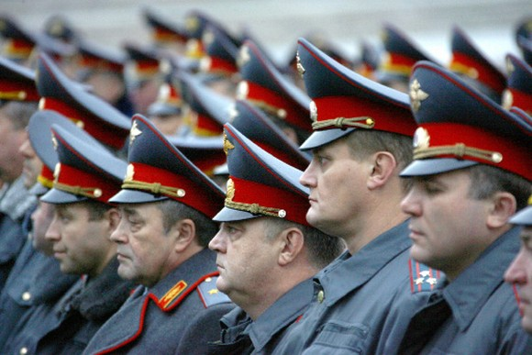
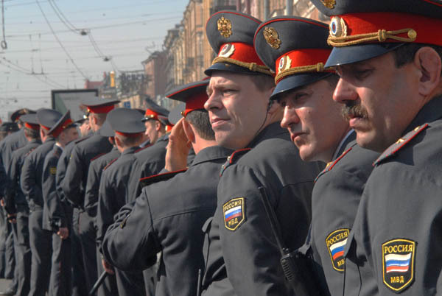
Милиция

Slide 6
Суд

Slide 7
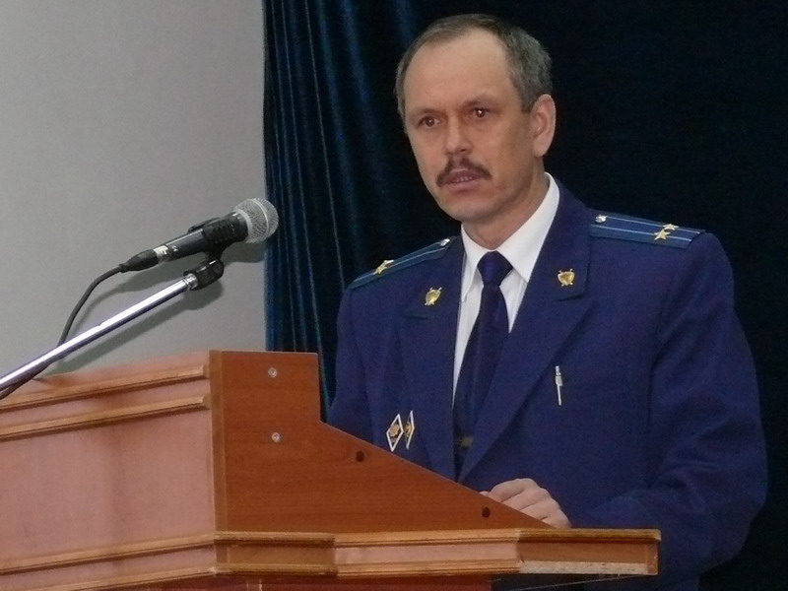
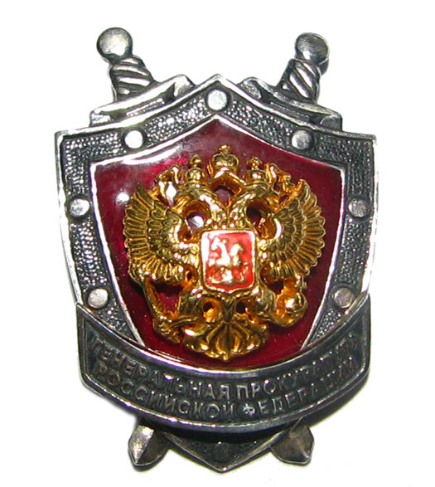
Прокуратура

Slide 8
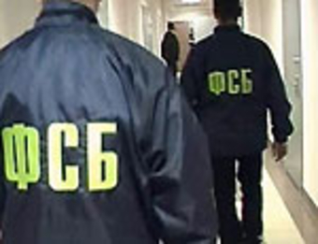
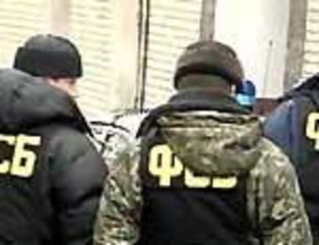
Федеральная служба безопасности

Slide 9
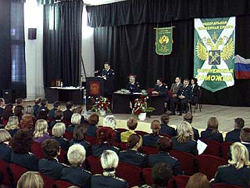
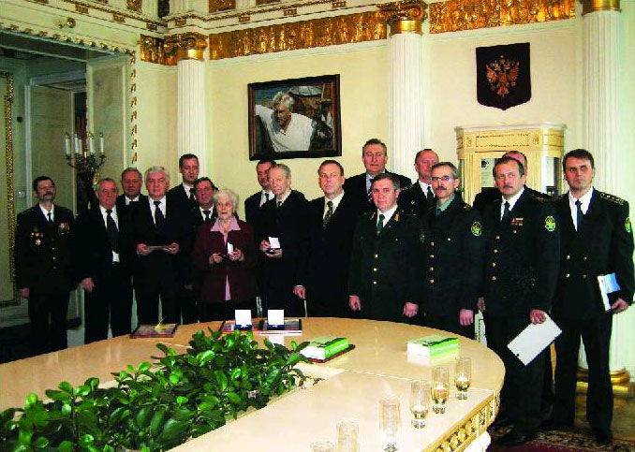
Таможня

Slide 10
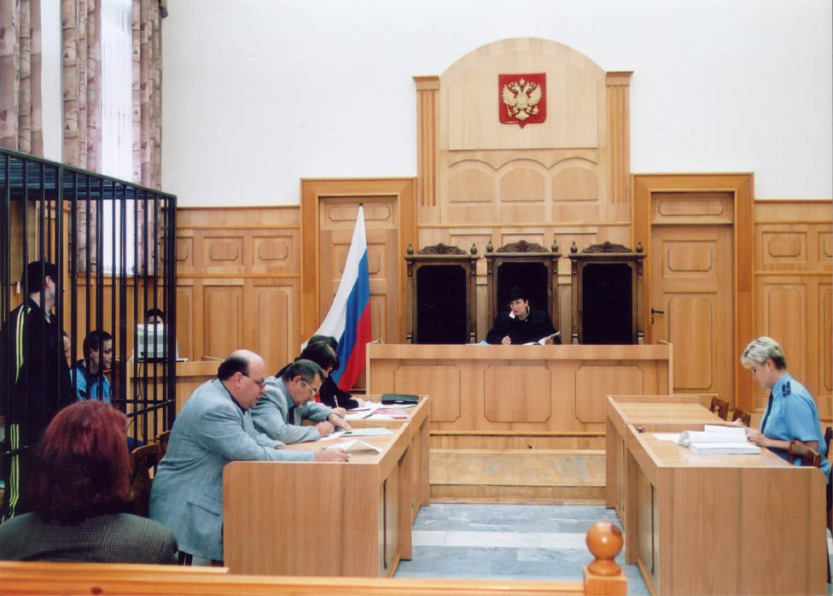
Адвокатура

Slide 11
Конституция РФ

